Slide 1
Какие слова называются синонимами

Slide 2
Дорогие ребята!
На уроке «Синонимы» вы познакомитесь с новым понятием. Перед вами стоит важная задача: запомнить новое определение, научиться находить синонимы в тексте, различать оттенки их значений в зависимости от контекста и правильно употреблять синонимы в речи. Важно научиться выбирать нужное слово из ряда синонимов.

Slide 3
Человека, обладающего недюжинной силой, называют силачом. А кто сможет победить силача? Может быть, богатырь — он тоже очень сильный. Что же получается, слова совсем разные, а значение почти одинаковое!
Также сильного человека можно назвать атлетом, геркулесом (Геркулесом), героем или здоровяком.
Все эти слова обозначают одно и то же, но всё же каждое из них имеет свой оттенок лексического значения. Это слова-синонимы.

Slide 4
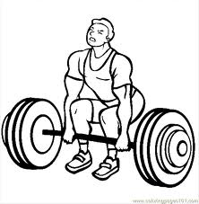
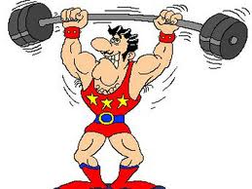
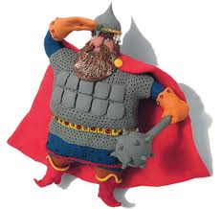
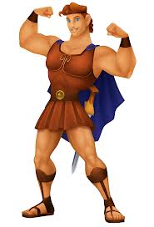
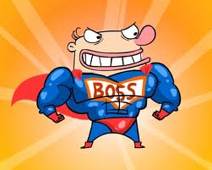
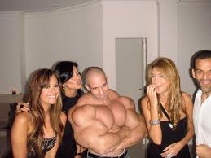
Силач Богатырь Атлет
Геркулес Герой Здоровяк

Slide 5
Синонимы — это слова одной и той же части речи, обозначающие одно и то же, но отличающиеся друг от друга оттенками лексического значения и употреблением в речи. Синонимы имеют близкое значение, но совершенно разное звучание:
друг — приятель — знакомый;
холодно — студёно — морозно — прохладно;
красный — алый — пурпурный.
Ребята, обратите внимание, что синонимами могут быть слова разных частей речи: имена существительные, имена прилагательные, глаголы и т.д.

Slide 6
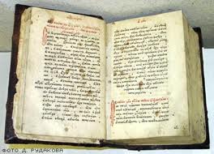
Обратим внимание на синонимы к слову книга. Фолиантом и томом называют солидную, тяжёлую книгу. А сборником можно назвать ту книгу, которая содержит несколько произведений.

Slide 7
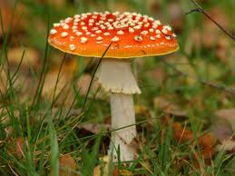
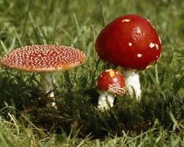
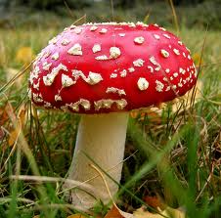
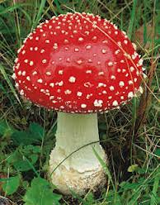
Все мухоморы имеют разные оттенки красного, для каждого из которых можно подобрать точное слово. Алые и пурпурные шляпки пламенеют, словно предупреждают об опасности. Багровый гриб имеет оттенок несколько темнее красного. Малиновый — это красный с оттенком розового. Пунцовый мухомор — ярко-красный, цветом похожий на полевой мак.

Slide 8
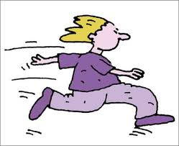
Синонимы к глаголу бежать тоже отличаются и оттенками значения, и сферой употребления. Мчаться, нестись — не просто бежать, а бежать быстро. Слово шпарить уместно лишь в дружеском разговоре, а слова чесать и дуть — просторечные.

Slide 9
Медведь и соня — слова-синонимы?
Слова могут становиться синонимами в пределах определённого текста (контекста), в этом случае они называются контекстуальными синонимами. Понятно, что вне контекста такие слова синонимами не являются.
Прочитайте небольшой текст.
Медведя разбудила весна. Она барабанила капелью по исчезающим сугробам и заливала водой уютную берлогу. Зверь лениво потянулся, зевнул и раскрыл глаза. «Пора вставать, косолапый», — щебетали птицы. Соня ещё раз попытался задремать, но не тут-то было! Весна напомнила топтыгину о себе пронзительным лучом света. Весна! Хозяин леса окончательно проснулся.
В этом тексте синонимами слова медведь стали слова зверь, топтыгин, косолапый, хозяин леса и соня. Все эти слова — контекстуальные синонимы.

Slide 10
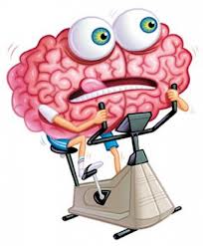
Тренажёр. Синонимы
Отметьте среди слов синонимы слова сильный.
Крепкий, могучий, слабый, мощный, измученный, бессильный, здоровый, слабосильный, всесильный, беззащитный, хилый, богатырский.

Slide 11
Тренажёр. Слова-синонимы
Отметьте в пословицах слова-синонимы.
Деньги потерял — ничего не утратил, а здоровье потерял — всего лишился.
В одной руке пусто, а в другой ничего.
Добрая наседка одним глазом зерно видит, а другим оком — коршуна.
Один сапог краденый, другой ворованный.
Переливать из пустого в порожнее.
Одна беда бежит, другая в подворотню несётся.
Приятелей много, а друга нет.
Спешить поторапливайся.

Slide 12
Тренажёр. Синонимы и однокоренные слова
В каком ряду перечислены не однокоренные слова, а синонимы?
грустный, печальный, тоскливый, горестный
горе, горемыка, горевать, горестный

Slide 13
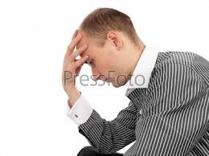
Проверь себя. Синонимы
Укажите синонимы в стихотворении.
Бураны, вьюги и метели,
Как много с ними канители…
(В. Берестов.)

Slide 14
Проверь себя. Слова-синонимы
Соедините слова из первого столбика со словами-синонимами второго столбика.
Красный Плохой
Изумрудный Зелёный
Тёмный Алый
Отвратительный Мрачный

Slide 15
Задание. Слова-синонимы
Прочитайте отрывок из стихотворения И. Токмаковой. Определите, каким общим значением объединены слова-синонимы мёрзнуть, стынуть, зябнуть, дрожать и чем различаются значения этих синонимичных глаголов.
Зябнет осинка,
Дрожит на ветру,
Стынет на солнышке,
Мёрзнет в жару.

Slide 16
Задание. Синонимы
К выделенным в тексте словам подберите синонимы. Запишите их. Объясните, каким общим значением объединены эти слова и чем различаются.
Иван — крестьянский сын и чудо-юдо
(Отрывок)
В некотором царстве, в некотором государстве жили-были старик и старуха, и было у них три сына. Младшего звали Иванушка. Жили они — не ленились, целый день трудились.
Разнеслась вдруг в том царстве-государстве весть: собирается чудо-юдо поганое на их землю напасть, всех людей истребить, города-сёла огнём спалить. Затужили старик со старухой. А сыновья утешают их:
— Не горюйте, батюшка и матушка, пойдём мы на чудо-юдо, будем с ним биться насмерть.

Slide 17
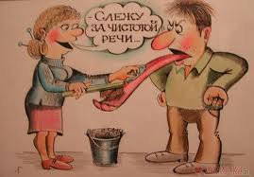
Использование синонимов в речи
Русский язык богат синонимами. Переоценить их значение в формировании правильной образной речи каждого из нас невозможно.
Синонимы замечательны тем, что помогают нам более точно передать свою мысль.
Некоторые из них выражают оттенки значений (силач — богатырь), другие позволяют изменить тон нашей речи с возвышенного поэт до пренебрежительного стихоплёт, говорить доброжелательно или иронично (бабуля или старушенция).

Slide 18
Помните, что чрезмерное использование синонимов так же опасно, как и их отсутствие. Неоправданно большое количество синонимичных слов мешает восприятию мысли.
Автору необходимо точно подбирать синонимы, обдумывать значение каждого из них в конкретном тексте и учитывать особенности оттенков их лексического значения.

Slide 19
Тренажёр. Употребление синонимов
Соотнесите синонимы со словами, с которыми их можно употребить.
Лес , туман (дремучий, густой)
Костюм , глаз (карий, коричневый)
Погода , езда (медленная, тихая)
Чай , человек (крепкий, сильный
Мороз , поступок (жестокий, лютый)

Slide 20
Тренажёр. Синонимы в речи
Выберите нужное слово.
К вечеру в сквер прилетела небольшая (стайка, стая)синичек. Они расселись на дереве и начали звонко (щебетать, каркать, петь, чирикать) . Кто-то накрошил им хлебных (крошек, кусочков, ломтей) . Синички мгновенно с веток (спустились, сползли, слетели, соскочили). Они суетливо (прыгали, бегали, ходили) по траве и хлеб (ели, клевали, глотали).

Slide 21
Задание. Синонимы в речи
Прочитайте и сравните словосочетания. Подберите синонимы к именам прилагательным. Почему к одному и тому же слову в разных словосочетаниях пришлось подобрать разные синонимы?
Мягкий климат — мягкая подушка — мягкий характер.
Молодой человек – молодой сад.
Горький опыт — горький перец.
Простая история — простая одежда — простая задача.
Большой успех — большое дерево — большая проблема.

Slide 22
Весёлая переменка. Смеются все
Посмотрите, как мастерски использует синонимы Лев Кассиль, описывая безудержное веселье своих героев.
Скоро захохотали все: смеялся мальчик в лифте, хихикала горничная, улыбались официанты в ресторане, крякнул толстый повар отеля, визжали поварята, заливались бои-рассыльные, усмехался сам хозяин отеля.
А теперь познакомьтесь с полным рядом синонимов к слову смеяться.
Смеяться, улыбаться, усмехаться, ухмыляться, осклабляться, скалить зубы (зубоскалить), хохотать, гоготать, грохотать, хихикать, покатиться, порскнуть, прыснуть, фыркнуть, покатываться со смеху, помирать (лопнуть) со смеху, животы (животики) надрывать, надрываться. Смеяться до упаду, до умору; хохотать во всё горло, звонко, гомерически.

Slide 23
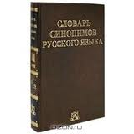
Словари
Ребята, изучая раздел «Лексика», вы убедились, как разнообразен словарный состав русского языка, как много интересных явлений в нашем языке: многозначность слов, синонимия, омонимия и т.д. Как же не запутаться и употреблять слова правильно? В этом нам помогут словари.

Slide 24
В стране Лилипутии
«В государстве лилипутов всё было маленьким: маленькие дома, маленькие улицы, маленькие деревья, маленькие животные, маленькие автомобили, маленькие…»
«Ох, — скажете вы, — не нравится мне этот рассказ! Уж очень много в нём одинаковых слов». А мы готовы возразить вам: в стране Лилипутии всё действительно очень маленькое!
Вот вам и задачка: как описать множество предметов, одинаково маленьких по величине.
Вам помогут синонимы. Только не надейтесь на себя — загляните в словарь синонимов и вы узнаете много интересного.
Маленький — малый, маленький, махонький, малюсенький, капельный, крохотный, крошечный, мелкий, мелочный, мизерный, микроскопический, миниатюрный, игрушечный, небольшой, незаметный…

Slide 25
Важный вывод
Синонимы — слова, разные по звучанию, но одинаковые по значению. Их главное свойство заключается в способности обозначать некоторые различия близких явлений, понятий, признаков и действий.
Человека, который никогда не поддаётся чувству страха, называют смелым.
Человека, который не только не боится опасности, но и идёт навстречу ей, следует назвать храбрым.
Смелый, храбрый, мужественный, неустрашимый, отважный, бесстрашный, дерзновенный — всё это слова-синонимы.

